Slide 1




JAVA 7 · 0–2 MIN
1 / 26
Java 7 · Kur MVP-ja është e përdorshme?
Çfarë po lidhim?
Si e kuptojmë?
Çfarë do të dish?
Ekranet, të dhënat, hyrjen, offline
Katër votime dhe diagnozë në klasë
Pse punon, ku dështon, çfarë premton
MVP (Minimum Viable Product) është produkti minimal i përdorshëm: një zgjidhje e vogël që kryen një punë të qartë.
Sot lidhim javët 3–6: ndjekim rrjedhën, kuptojmë ku lind problemi dhe arsyetojmë si provohet korrigjimi.

Slide 2
JAVA 7 · 2–4 MIN
2 / 26
Rastet që trajtojmë në javën 7
Rasti 1 · Lista dhe detajet
Rasti 2 · Pa vende
I njëjti ID dhe të dhëna të kuptueshme.
0 vende nuk duhet të premtojë rezervim.
Rasti 3 · Klikim apo rezervim
Rasti 4 · Kopja pa internet
Reagimi në ekran nuk provon ruajtjen.
E dhëna e ruajtur mund të jetë e vjetër.
Rasti 5 · Lejet e ndryshimit
Rasti 6 · Një vend, dy udhëtarë
Serveri verifikon sesionin dhe pronarin.
Vetëm diskutim për një version të ardhshëm.
Rastet 1–5 lidhin ekranet, të dhënat dhe lejet. Parashikojmë rezultatin, pastaj shpjegojmë arsyen.
Rasti 6 është vetëm diskutim. Në ushtrime zgjedh një rast të zbatueshëm; nuk ndërton gjashtë funksione.

Slide 3
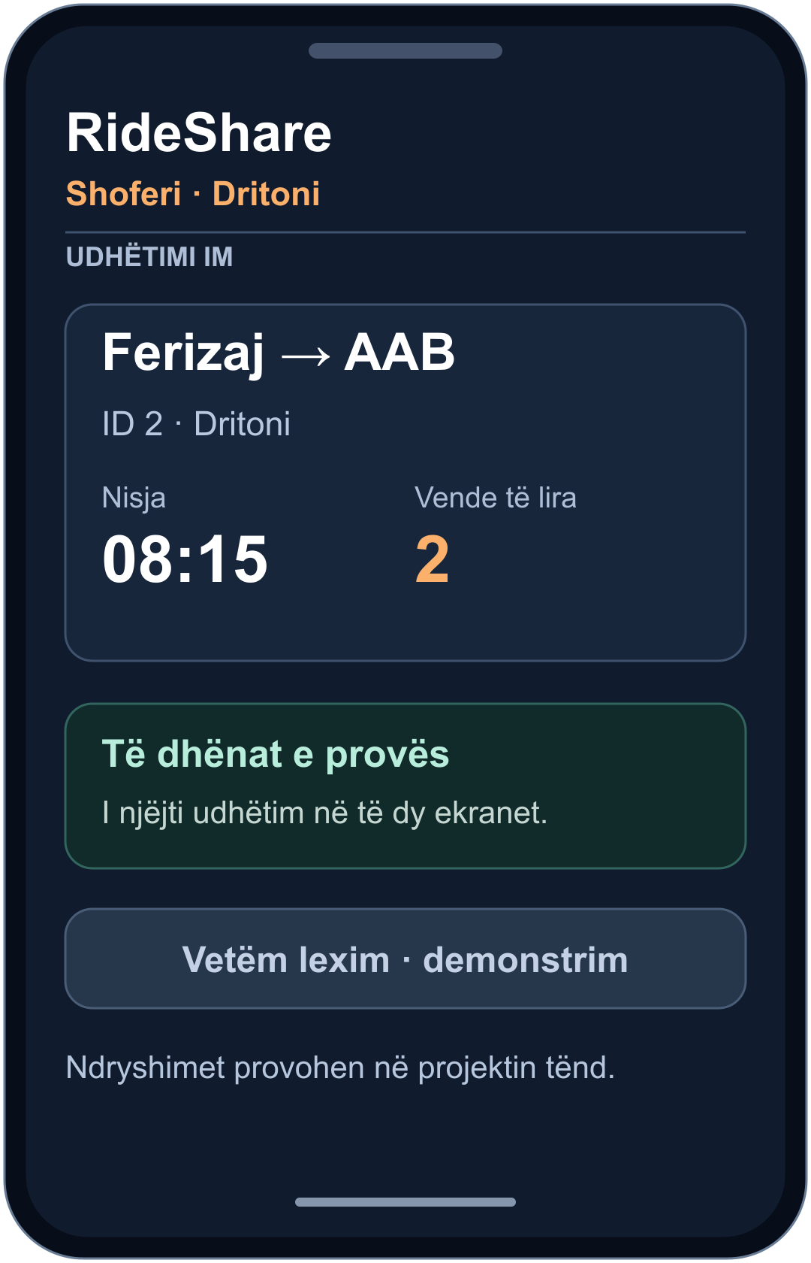
JAVA 7 · 4–7 MIN
3 / 26
Rasti 1 · Lista dhe detajet
SHOFERI · DRITONI
Udhëtimi
ID 2 · Ferizaj → AAB
Nisja
08:15
Vende të lira
2
Të dhënat e udhëtimit të provës.
Krahaso 08:15 te shoferi me 08:40 në detajet e udhëtarit.

Slide 4
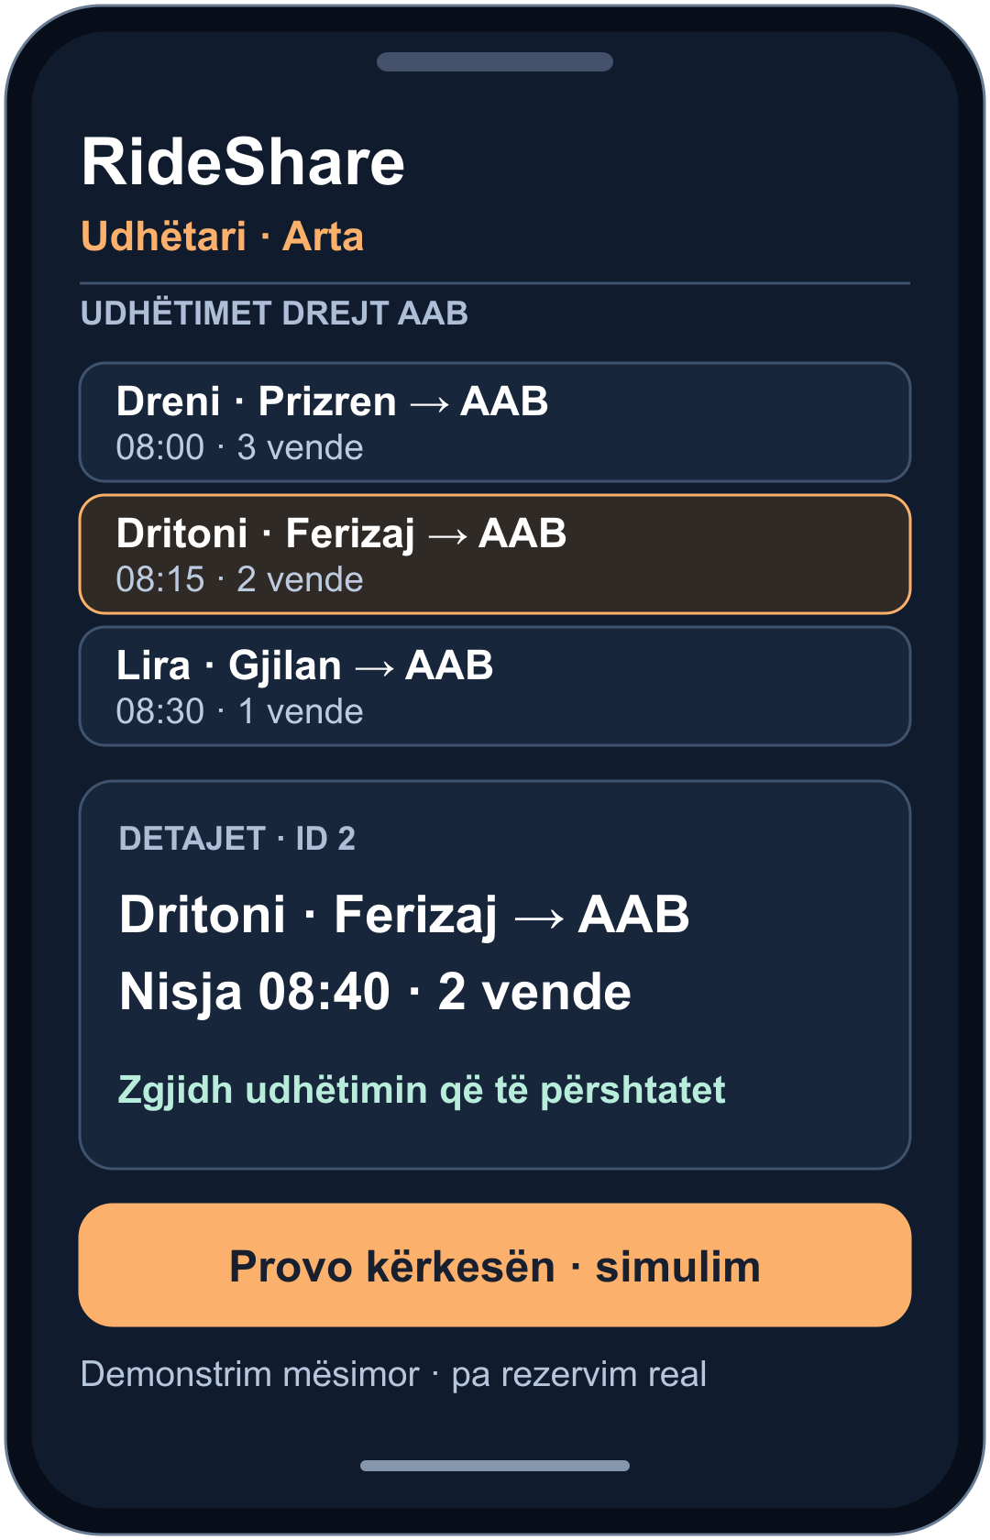
JAVA 7 · 4–7 MIN
4 / 26
Rasti 1 · Lista dhe detajet
UDHËTARI · ARTA
Udhëtimi
ID 2 · Ferizaj → AAB
Nisja
08:40
Vende të lira
2
Provo kërkesën · simulim
Krahaso 08:15 te shoferi me 08:40 në detajet e udhëtarit.

Slide 5

JAVA 7 · 4–7 MIN
5 / 26
Rasti 1 · Lista dhe detajet
Lista: 08:15
Detajet: 08:40
Udhëtimi 2
Po i njëjti udhëtim?
Lista thotë 08:15. Arta hap udhëtimin e Dritonit dhe detajet thonë 08:40.
Në çift: cili informacion ju duhet para se të ndryshoni kodin?
Çfarë kontrollojmë së pari?
A · Vetëm ngjyrën e kartës.
B · ID-në, burimin dhe kohën e leximit.
C · I shkruajmë të dyja orët 08:15.
Votoni, shpjegoni arsyen dhe pastaj kaloni te slajdi vijues

Slide 6

JAVA 7 · 7–9 MIN
6 / 26
Rasti 1 · Lista dhe detajet
ID-ja
Burimi
Cilin udhëtim lexova?
Server apo kopje?
Simptoma: dy orë të ndryshme. Shkaqet e mundshme: ID i gabuar, tekst i shkruar në kod ose kopje e vjetër.
Nëse të dhënat ndryshuan mes leximeve, shpjegojmë kohën dhe burimin. Së pari kërkojmë provë për shkakun.
Çfarë mëson klasa nëse i shkruajmë të dyja orët 08:15?
Vetëm e mbulojmë simptomën. Pa kontrolluar ID-në dhe burimin, gabimi mund të shfaqet sërish te udhëtimi tjetër.

Slide 7
JAVA 7 · 9–12 MIN
7 / 26
Ku kalon veprimi i Artës
PUBLIKIMI I KODIT
Git në kompjuter → GitHub → Vercel
TË DHËNAT GJATË PËRDORIMIT
Telefoni ↔ Vercel / Next.js ↔ Neon PostgreSQL
Kopja offline qëndron në telefon. GitHub nuk është ndalesë e çdo klikimi.
Git dhe GitHub ruajnë e publikojnë kodin. Vercel e ndërton dhe e shërben aplikacionin.
Gjatë përdorimit, shfletuesi kërkon të dhëna nga serveri Next.js në Vercel. Serveri lexon Neon PostgreSQL.
https://nextjs.org/docs/app/guides/data-security

Slide 8
JAVA 7 · 12–15 MIN
8 / 26
Rasti 2 · Pa vende
Parashiko mesazhin
Mbro përgjigjen
Çfarë i themi Artës kur ka 0 vende?
Cila e dhënë e justifikon?
Dritoni ka 0 vende. Para klikimit, parashikoni mesazhin që duhet të shohë Arta dhe gjendjen e butonit.
Profesori zgjedh “Pa vende · 0” në demonstrim. Klasa krahason rezultatin me parashikimin.
Demonstrimi interaktiv:
https://arbenl.github.io/lendet/2026-2027/mobile/java-07/demonstrimi.html

Slide 9
JAVA 7 · 15–18 MIN
9 / 26
Rasti 3 · Klikim apo rezervim
SHOFERI · DRITONI
Udhëtimi
ID 2 · Ferizaj → AAB
Nisja
08:15
Vende të lira
2
Të dhënat e udhëtimit të provës.
Klikimi nuk rezervon vend dhe nuk njofton shoferin.

Slide 10
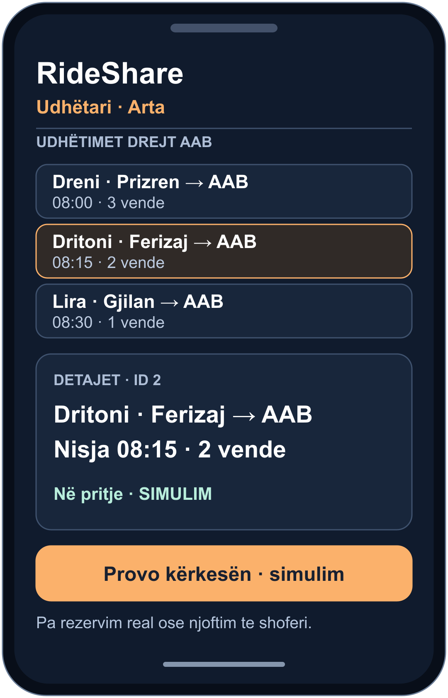
JAVA 7 · 15–18 MIN
10 / 26
Rasti 3 · Klikim apo rezervim
UDHËTARI · ARTA
Udhëtimi
ID 2 · Ferizaj → AAB
Nisja
08:15
Vende të lira
2
Në pritje · SIMULIM
Klikimi nuk rezervon vend dhe nuk njofton shoferin.

Slide 11

JAVA 7 · 15–18 MIN
11 / 26
Rasti 3 · Klikim apo rezervim
Klikimi
Ruajtja
Veprim në ndërfaqe
Duhet provuar veçmas
Faqja e Javës 3 shfaq “Në pritje” në një simulim. Nuk ka ende kërkesë të ruajtur në server.
Cila fjali përshkruan saktë këtë rezultat?
A · Vendi është rezervuar përfundimisht.
B · Shoferi e ka pranuar Artën.
C · Simulimi shfaq Në pritje, pa rezervim real.
Votoni, shpjegoni arsyen dhe pastaj kaloni te slajdi vijues

Slide 12

JAVA 7 · 18–20 MIN
12 / 26
Rasti 3 · Klikim apo rezervim
Veprimi në ekran
Gjendja e kërkesës
Konfirmimi real
Butoni reagon
Përdoruesi pret përgjigje
Duhet proces i ruajtur
Klikova: telefoni mori veprimin. Në pritje: kërkesa ende nuk ka një vendim. E pranuar: procesi real e ka konfirmuar.
Në demonstrimin tonë “Në pritje” është vetëm simulim. Nuk ka kërkesë të ruajtur ose vend të rezervuar.
Pse një mesazh i bukur “Sukses” mund ta mashtrojë Artën?
Ajo mund ta kuptojë si vend të siguruar. Mesazhi duhet të tregojë vetëm atë që sistemi ka kryer realisht.

Slide 13
JAVA 7 · 20–23 MIN
13 / 26
Rasti 1 · Lista dhe detajet
Çfarë u pa?
Çfarë e shpjegon?
Çfarë prove na duhet?
Ora ndryshon në ekran
ID, burimi ose koha e leximit
Krahasojmë të njëjtin udhëtim
Arta thotë: “Zgjodha Dritonin, por shoh orë tjetër”. Ky është vëzhgimi; ende nuk e dimë shkakun.
Pyesim: a është i njëjti ID, nga cili burim erdhën të dhënat dhe kur u lexuan? Secila përgjigje ngushton kërkimin.

Slide 14
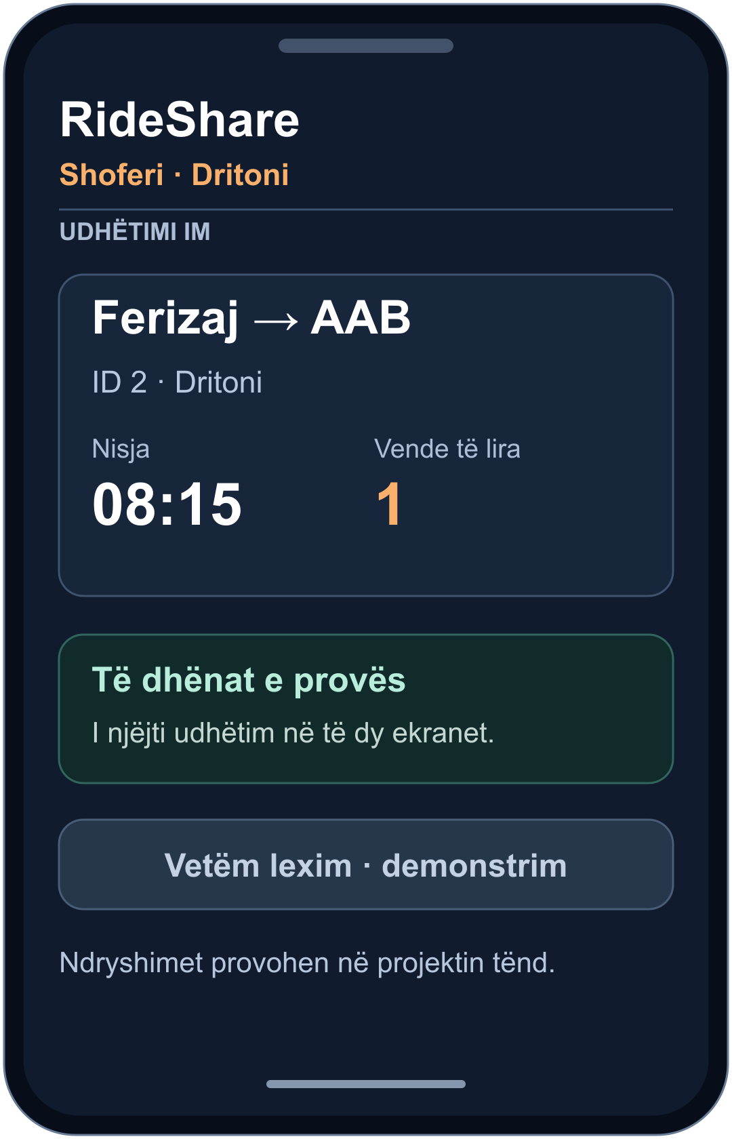
JAVA 7 · 23–26 MIN
14 / 26
Rasti 4 · Kopja pa internet
SHOFERI · DRITONI
Udhëtimi
ID 2 · Ferizaj → AAB
Nisja
08:15
Vende të lira
1
Të dhënat e udhëtimit të provës.
Shfaqet kopja e ruajtur në 07:00. Vendet aktuale nuk janë verifikuar.

Slide 15
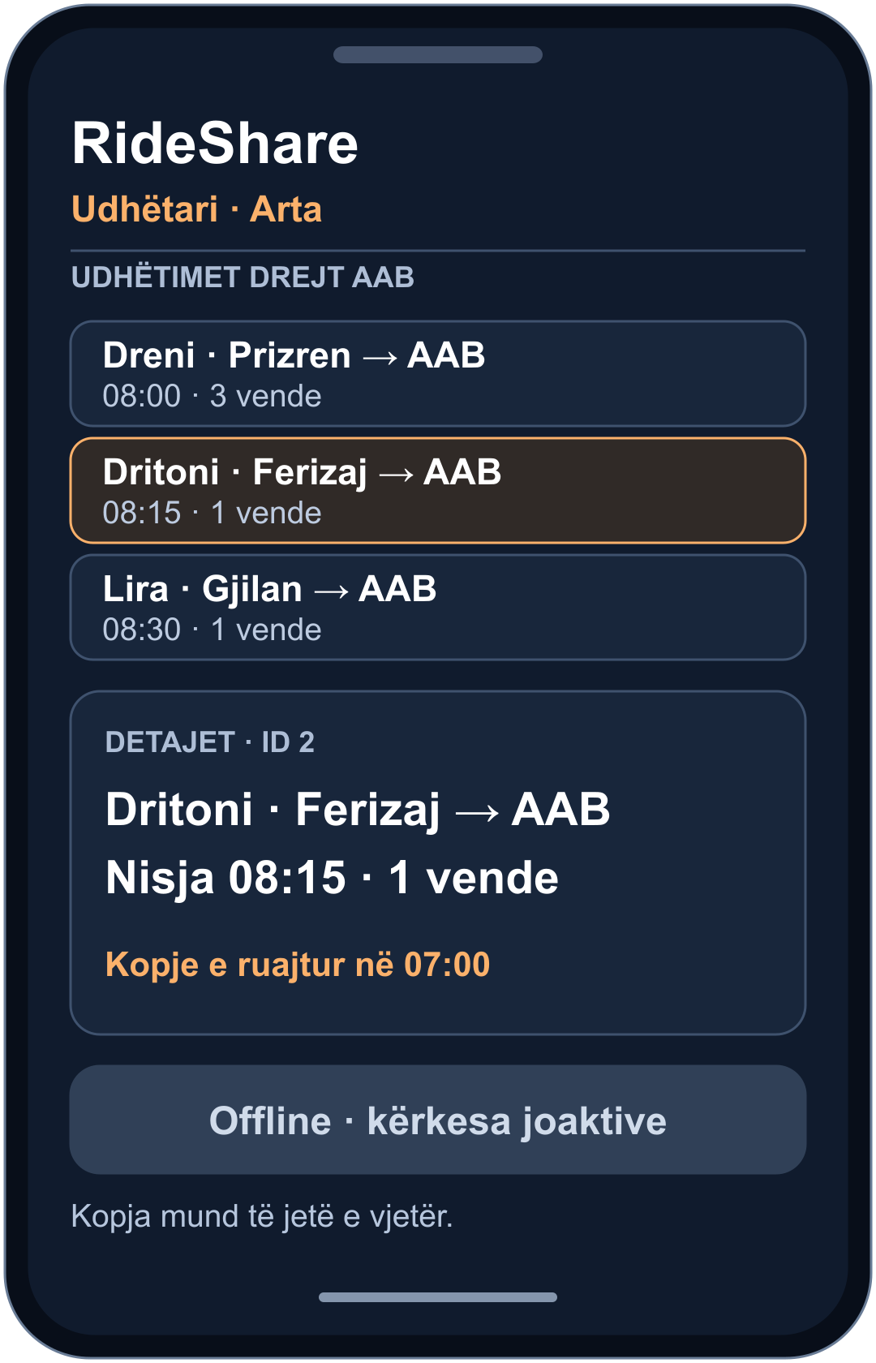
JAVA 7 · 23–26 MIN
15 / 26
Rasti 4 · Kopja pa internet
UDHËTARI · ARTA
Udhëtimi
ID 2 · Ferizaj → AAB
Nisja
08:15
Vende të lira
1
Kopje e vjetër · pa rezervim
Shfaqet kopja e ruajtur në 07:00. Vendet aktuale nuk janë verifikuar.

Slide 16


JAVA 7 · 23–26 MIN
16 / 26
Rasti 4 · Kopja pa internet
Lidhja
Serveri
Duket aktive
Nuk kthen përgjigje
Arta ka kopjen e fundit me 1 vend. Telefoni shfaq lidhje aktive, por serveri nuk përgjigjet.
Çfarë mund të premtojë aplikacioni?
A · Rezervim të konfirmuar nga kopja.
B · Listën e ruajtur, me paralajmërim.
C · Që vendi i fundit është ende i lirë.
Votoni, shpjegoni arsyen dhe pastaj kaloni te slajdi vijues

Slide 17

JAVA 7 · 26–28 MIN
17 / 26
Rasti 4 · Kopja pa internet
Çfarë dimë?
Çfarë duhet të verifikojmë?
Vlerën në kohën e ruajtjes
Vlerën aktuale në server
Kopja thotë: “Në 07:00 kishte 1 vend”. Kjo nuk do të thotë: “Tani ka 1 vend”.
Rrjeti mund të rikthehet ndërsa serveri ende nuk përgjigjet. Gjendjen e re e njohim pasi marrim përgjigjen e suksesshme.
Çfarë i duhet Artës që të mos e ngatërrojë kopjen me të dhënat e reja?
Koha e ruajtjes, shënimi që kopja mund të jetë e vjetër dhe mesazh i qartë kur përditësimi nuk arrihet.
https://developer.mozilla.org/en-US/docs/Web/API/Navigator/onLine

Slide 18

JAVA 7 · 28–31 MIN
18 / 26
Cilin problem korrigjojmë së pari?
Sa e pengon?
Çfarë mund të dëmtojë?
A e kupton përdoruesi veprimin?
A ndryshon të dhënat e tjetrit?
Dy vëzhgime: ngjyra e kartës nuk dallohet mirë; Arta mund të ndryshojë udhëtimin e Dritonit.
Diskutoni 30 sekonda në çift: cilin zgjidhni së pari dhe çfarë pasoje shmangni për përdoruesin?
Pse në këtë shembull kontrollojmë lejen përpara ngjyrës?
Ndryshimi pa leje prek të dhënat e një personi tjetër. Të dy problemet vlejnë, por pasoja na ndihmon të vendosim rendin.

Slide 19

JAVA 7 · 31–34 MIN
19 / 26
Një provë kaloi. Çfarë kemi vërtetuar?
Rasti normal
Rasti kufitar
Rasti pas korrigjimit
Udhëtimi ekziston
ID mungon ose nuk ka vende
Funksioni i mëparshëm ende punon
Detajet hapen saktë për ID 2. Kjo vërteton vetëm atë rast, me ato të dhëna, në atë version.
ID 999, lista bosh ose 0 vende mund të zbulojnë një sjellje tjetër. Provat duhet të përfshijnë edhe kufijtë.
A mjafton një ekran i saktë për të thënë “aplikacioni punon gjithmonë”?
Jo. Një provë jep besim për rastin e provuar. Zgjedhim edhe raste që mund ta nxjerrin gabimin në pah.

Slide 20
JAVA 7 · 34–37 MIN
20 / 26
Rasti 5 · Lejet e ndryshimit
SHOFERI · DRITONI
Udhëtimi
ID 2 · Ferizaj → AAB
Nisja
08:15
Vende të lira
2
Të dhënat e udhëtimit të provës.
Ndiq të njëjtin ID nga lista te detajet.

Slide 21

JAVA 7 · 34–37 MIN
21 / 26
Rasti 5 · Lejet e ndryshimit
UDHËTARI · ARTA
Udhëtimi
ID 2 · Ferizaj → AAB
Nisja
08:15
Vende të lira
2
Provo kërkesën · simulim
Ndiq të njëjtin ID nga lista te detajet.

Slide 22
JAVA 7 · 34–37 MIN
22 / 26
Rasti 5 · Lejet e ndryshimit
Ndërfaqja
Serveri
Ndihmon përdoruesin
Verifikon sesionin dhe pronarin
Arta nuk është pronarja e udhëtimit të Dritonit. Ndërfaqja fsheh ndryshimin e orës.
Ku duhet të kontrollohet leja për ruajtje?
A · Vetëm te butoni i fshehur.
B · Te mesazhi në raport.
C · Në server, për çdo veprim ndryshimi.
Votoni, shpjegoni arsyen dhe pastaj kaloni te slajdi vijues

Slide 23
JAVA 7 · 37–39 MIN
23 / 26
Çfarë premton MVP-ja jonë?
Rrjedha që ofrojmë
Kufijtë që shpjegojmë
Zgjedhje dhe detaje të kuptueshme
Lejet, kopja dhe simulimi
Puna që provojmë: Arta gjen një udhëtim dhe kupton nisjen e vendet. Veprimet e pronarit kërkojnë lejen e serverit.
Kërkesa demonstrative nuk garanton rezervim. Një MVP e deklaron qartë këtë kufi dhe nuk e quan simulimin funksion të përfunduar.
A është një MVP aplikacion me çdo funksion, por me premtime të pasakta?
Jo. Ka pak funksione me qëllim të qartë. Përdoruesi duhet ta kuptojë çfarë mund të bëjë dhe çfarë nuk është realizuar ende.
https://nextjs.org/docs/app/guides/authentication

Slide 24
JAVA 7 · 39–41 MIN · VETËM DISKUTIM
24 / 26
Rasti 6 · Një vend, dy udhëtarë
Arta: 1 vend
Besa: 1 vend
Serveri vendos
E dhëna që pa në telefon
Lexim në një telefon tjetër
Në një proces real rezervimi
Skenar për një version të ardhshëm: Arta dhe Besa shohin njëkohësisht vendin e fundit. Të dyja klikojnë.
Të dy telefonat e panë të lirë. A do të thotë kjo se të dyja mund ta marrin? Arsyetoni pa shkruar kod.
Ku duhet të merret vendimi përfundimtar në një rezervim real?
Në server, me një veprim të sigurt mbi të dhënat. Telefoni mund të shfaqë informacion të vjetër. Sot vetëm e kuptojmë kufirin; nuk ndërtojmë rezervime.

Slide 25

JAVA 7 · 41–43 MIN
25 / 26
I njëjti mendim te një biznes tjetër
Udhëtim
Termin
Porosi
ID i udhëtimit
ID dhe koha e terminit
ID dhe gjendja e porosisë
RideShare: zgjidh udhëtimin. Salloni: zgjidh terminin. Restoranti: zgjidh porosinë.
Në secilin rast pyesim: cili objekt u zgjodh, kush lejohet të veprojë dhe a është veprimi vërtet i konfirmuar?
Cili është premtimi që duhet të shpjegojë çdo aplikacion shërbimi?
Çfarë veprimi ka përfunduar realisht dhe çfarë ende pret konfirmim. “U shfaq në ekran” nuk do të thotë domosdoshmërisht “u ruajt”.

Slide 26
JAVA 7 · 43–45 MIN
26 / 26
Çfarë duhet të dish pas javës 7?
Lidhe rrjedhën
Shpjego problemin
Thuaj kufirin
Cila pjesë i shërben përdoruesit?
Çfarë prove mbështet shkakun?
Çfarë mund të premtojë MVP-ja?
Shpjego rrugën lista → ID → detajet → veprimi. Dallo punën e telefonit, serverit dhe databazës.
Arsyeto problemin dhe kufijtë e MVP-së. Në laborator zgjedh një nga Rastet 1–5: dy probleme, një korrigjim dhe tri prova.
Arta sheh 1 vend në kopjen e ruajtur. A e ka ajo të siguruar atë vend?
Jo. Kopja tregon të dhënën e ruajtur, jo vendin aktual. Pa të dhëna të reja dhe pa proces real konfirmimi, nuk premtojmë rezervim.

